Slide 1


Chào mừng các em đến với
tiết Đạo đức
Notes:
1

Slide 2



Chủ đề 2
KÍNH TRỌNG THẦY GIÁO, CÔ GIÁO VÀ YÊU QUÝ BẠN BÈ

Slide 3

KHỞI ĐỘNG
Hát bài: Cô giáo

Slide 4
BÀI 2: KÍNH TRỌNG THẦY CÔ GIÁO
(TIẾT 1)

Slide 5









KHÁM PHÁ

Slide 6
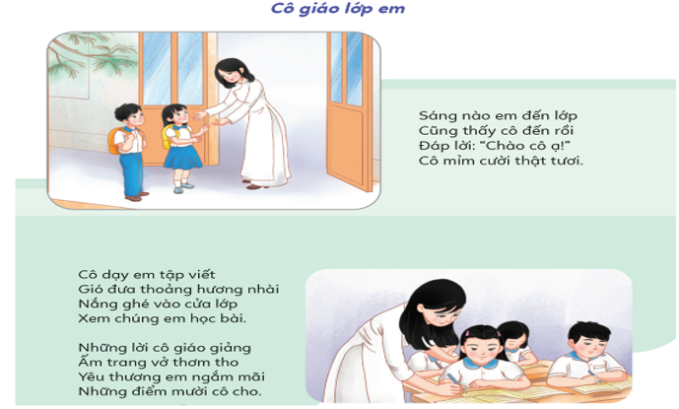
Hoạt động 1: Đọc thơ và trả lời câu hỏi.

Slide 7
Thảo luận nhóm đôi và trả lời câu hỏi :
Cô giáo trong bài thơ đã làm những gì cho học sinh ?
b) Những việc làm đó thể hiện tình cảm của cô giáo đối với học sinh như thế nào ?
c) Tình cảm của các bạn nhỏ trong bài thơ đối với cô giáo như thế nào?
Tiêu chí nhận xét đánh giá
+ Trình bày: nói to, rõ ràng.
+ Câu trả lời: đầy đủ hợp lí.
Thái độ làm việc nhóm: tập trung nghiêm túc.

Slide 9
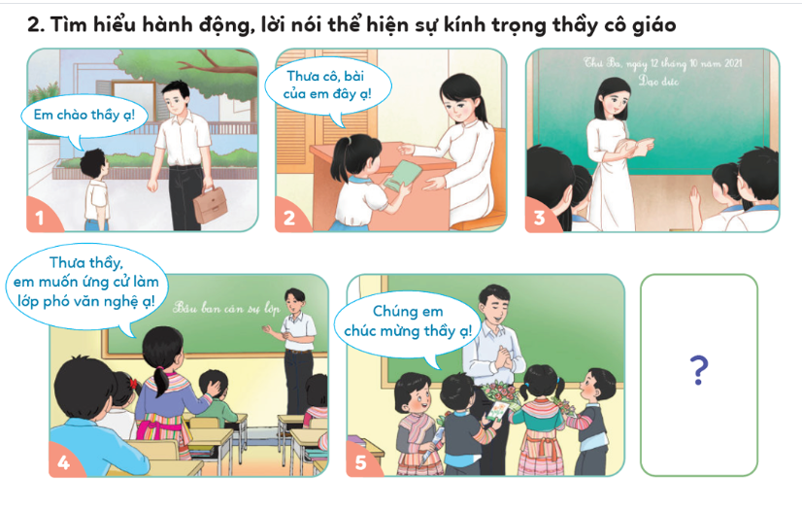
Hoạt động 2: Tìm hiểu hành động, lời nói thể hiện sự kính trọng của thầy cô giáo.

Slide 10
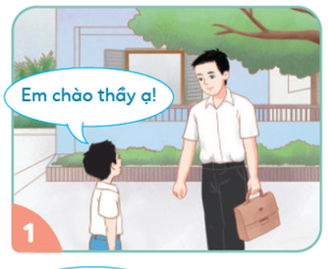

Slide 11
Hoạt động 2: Tìm hiểu hành động, lời nói thể hiện sự kính trọng của thầy cô giáo.

Slide 12
Tiêu chí nhận xét đánh giá
+ Trình bày: nói to, rõ ràng.
+ Câu trả lời: đầy đủ hợp lí.
Thái độ làm việc nhóm: tập trung nghiêm túc.

Slide 13
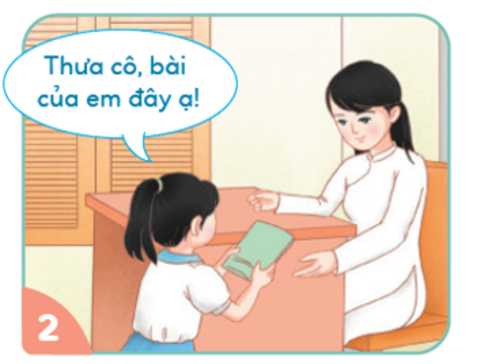

Slide 14
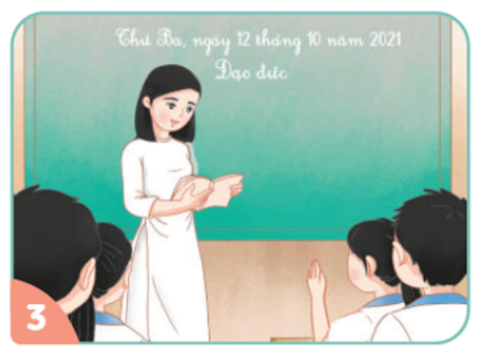

Slide 15
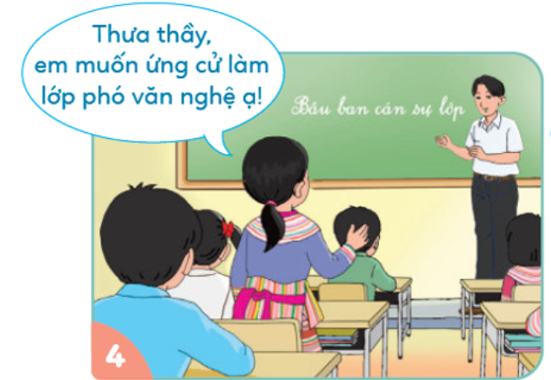

Slide 16
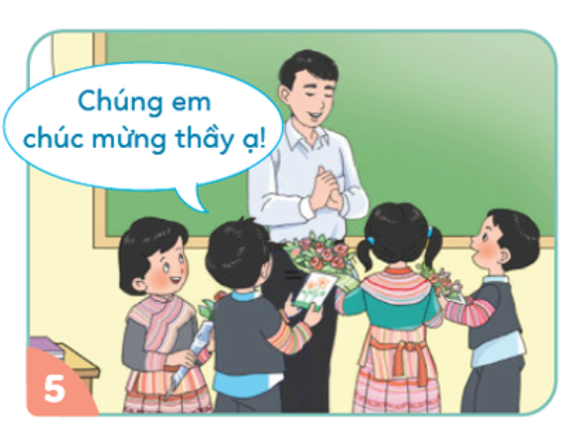

Slide 17
Hoạt động 2: Tìm hiểu hành động, lời nói thể hiện sự kính trọng của thầy cô giáo.

Slide 18

Hoạt động 3: Thảo luận về cách ứng xử thể hiện sự kính trọng thầy cô.
lời nói
hành động
cử chỉ
thái độ, …

Slide 19

+ Cách chào khi thầy cô vào hoặc ra khỏi lớp: cả lớp đứng nghiêm và nói “ Chúng em chào thầy/ cô ạ!”
+ Cách chào khi gặp thầy cô giáo ở ngoài lớp: đứng ngay ngắn, mắt nhìn thầy cô. Câu chào có thể sử dụng “Em chào thầy/ cô ạ!”
+ Cách xưng hô với thầy cô giáo: phải có “con thưa”, “xin phép”, không nói trống không, nói leo.

Slide 20

Khi đưa hoặc nhận sách vở từ thầy cô giáo phải đưa 2 tay, mắt nhìn về phía thầy cô.

Slide 21

Viết lời yêu thương gửi tặng thầy cô giáo, chúc mừng thầy cô giáo vào các ngày lễ, hỏi thăm thầy cô giáo khi bị mệt, giúp đỡ thầy cô giáo những việc phù hợp.

Slide 22


Slide 23

Chào các em.
Chúc các em luôn chăm ngoan, học giỏi.

